Slide 1
ВЫПУСКНАЯ КВАЛИФИКАЦИОННАЯ РАБОТА Исследование напряженно-деформированного состояния бедренной кости с установленным эндопротезом. Оценка влияния различных форм ножек.
Федеральное государственное автономное образовательное учреждение высшего образования
«Санкт-Петербургский политехнический университет Петра Великого»
Институт прикладной математики и механики
Высшая школа теоретической механики
Научный руководитель: | к.ф.-м.н., доцент ВШ теоретической механики СПбПУ Лобода О.С.
Выполнил: | студентка группы 3630103/70201 Соколова А.С.

Slide 2
Цель: проанализировать напряженно-деформированное состояние бедренной кости и ножки эндопротеза с метафизарно-диафизарным типом фиксации при функциональных нагрузках. Оценить влияние геометрии ножки эндопротеза.
Актуальность: необходимость проведения операции в России составляет не менее 300 тысяч операций в год. Поэтому так важно продлить срок службы протеза, избежать последующего ревизионного вмешательства и предотвратить возникновение постоперационных осложнений.
Оценка характера НДС и механического поведения всех элементов этой биомеханической системы под действием функциональных нагрузок необходима для обеспечения длительной эксплуатации эндопротеза. [3]

Slide 3
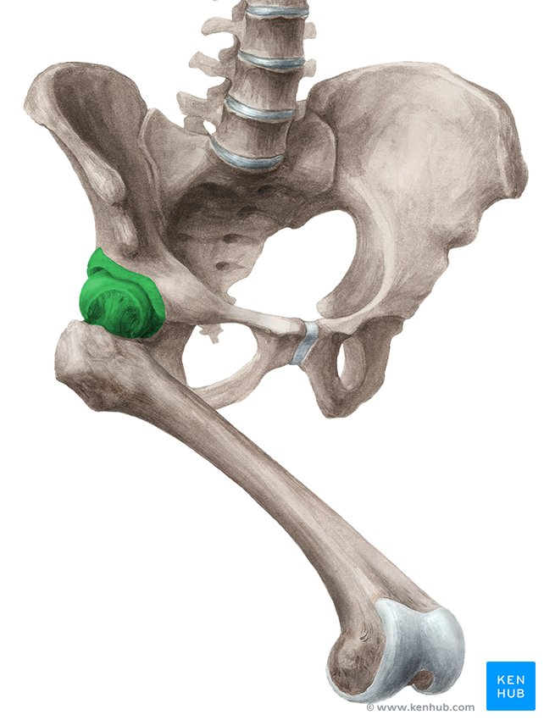
Анатомия биологического объекта
Тазобедренный сустав (ТБС) – самый крупный сустав опорно-двигательного аппарата человека. Сформированный за счет соединения головки бедренной кости и вертлужной впадины тазовой кости, тазобедренный сустав несет основную силовую нагрузку.
При наличии поражений, для которых консервативное лечение не может обеспечить возобновления нормальной амплитуды передвижения, ликвидировать боль, принимается решение об эндопротезировании тазобедренного сустава (ЭТС). В процессе которого происходит извлечение пораженных элементов сустава и замена их на искусственные протезы.

Slide 4
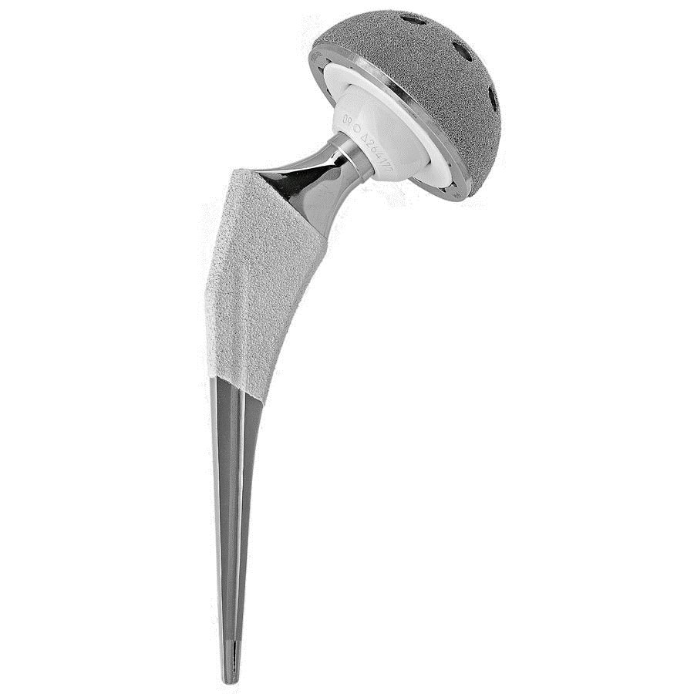
Параметры компонентов эндопротеза
Чашка
Эндопротез тазобедренного сустава состоит из нескольких частей: ножка, головка, чашка, вкладыш.
Бедренный компонент эндопротеза изготавливают преимущественно из титана. Это обусловлено хорошей биосовместимостью металла, отсутствием потенциальной аллергической опасности, низким модулем упругости и высокой удельной прочностью.
В данной работе рассматривается бесцементный тип фиксации эндопротеза в канале бедренной кости. Протез устанавливается в кость по методу «плотной посадки» (press-fit), т.е. вколачиваются в канал бедренной кости после того, как его форма будет адаптирована под форму ножки специальными рашпилями.
Форму ножки классифицируют по двум параметрам: геометрическая форма верхней части ножки, геометрическая форма поперечного сечения.
Керамический вкладыш
Головка
Ножка

Slide 5
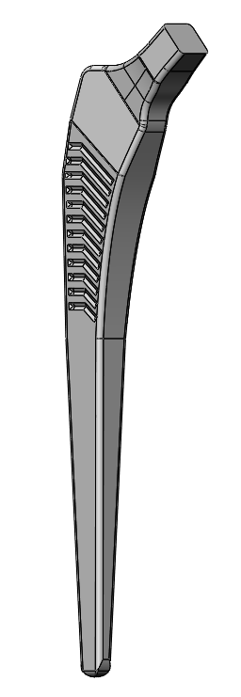
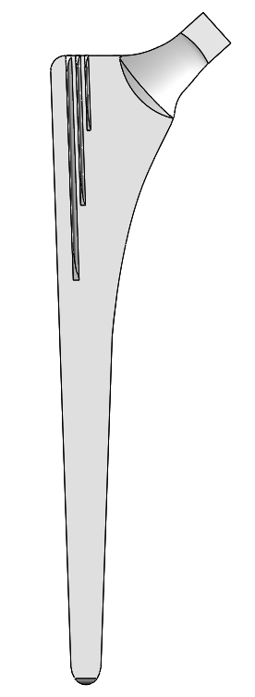
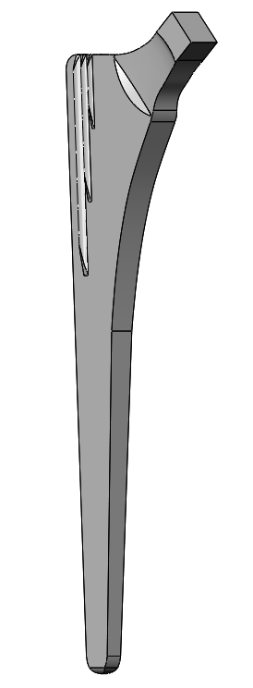
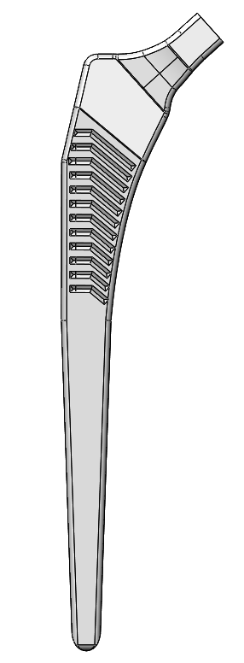
Геометрия смоделированных ножек эндопротеза
Ножка клиновидной формы со скошенным наружным краем
Ножка конической формы
Ножка клиновидной формы с прямым наружным краем

Slide 6
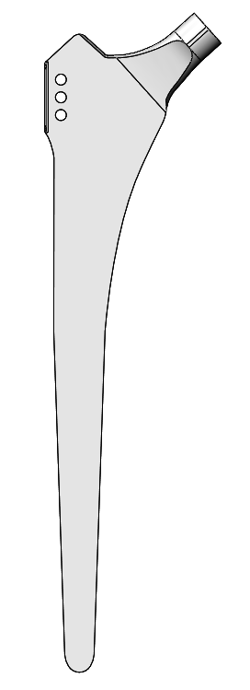
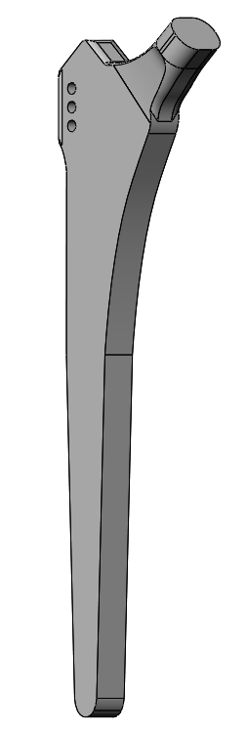
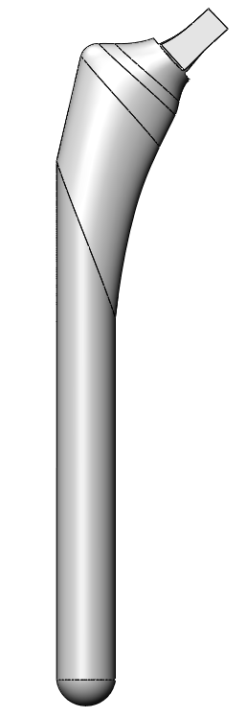
Геометрия смоделированных ножек эндопротеза
Ножка прямоугольного поперечного сечения
Ножка цилиндрической формы

Slide 7
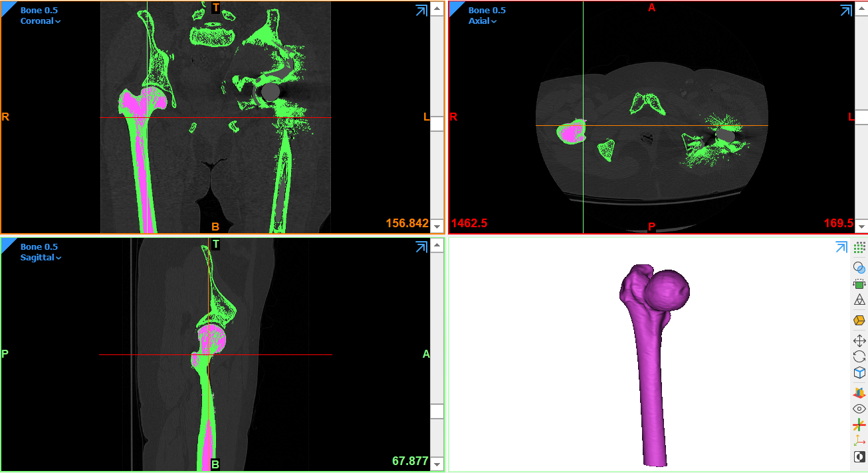
Обработка снимков компьютерной томографии в программном обеспечении Materialise Mimics Medical
Для построения индивидуальной геометрии бедренной кости используются данные томографического исследования. При помощи программного пакета Mimics Medical 21.0 по КТ снимкам пациентки была построена 3D-модель, полностью повторяющая реальную геометрию кости.

Slide 8
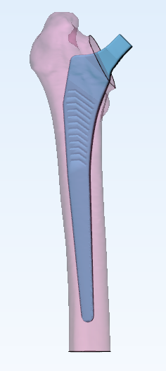
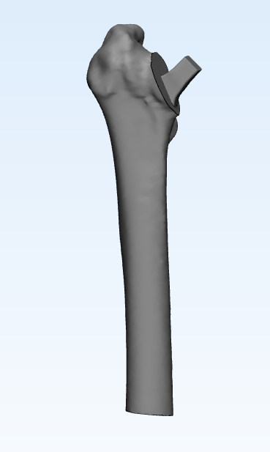
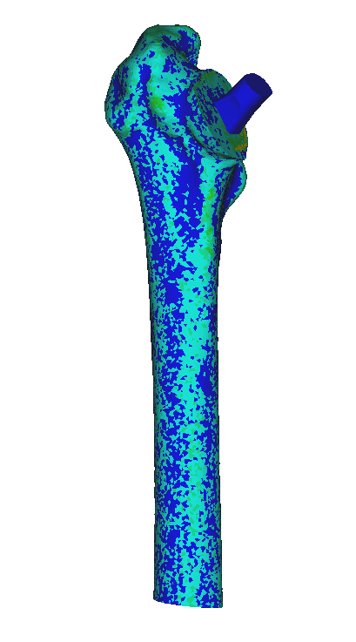
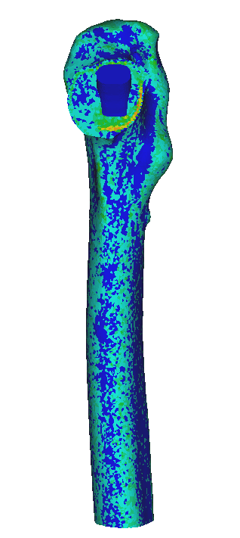
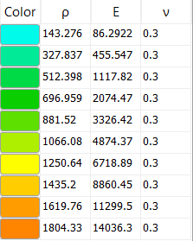
Создание модели «кость-эндопротез»
При помощи программного пакета 3-matic Medical 13.0 выделенную бедренную кость стало возможно совместить с полученной ножкой эндопротеза. Также была применена пост-обработка, модель кость-эндопротез стала твердотельной, кости и протезу были заданы свойства материалов (плотность, модуль Юнга, коэффициент Пуассона).

Slide 9
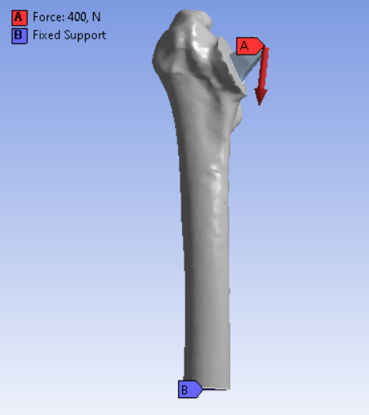
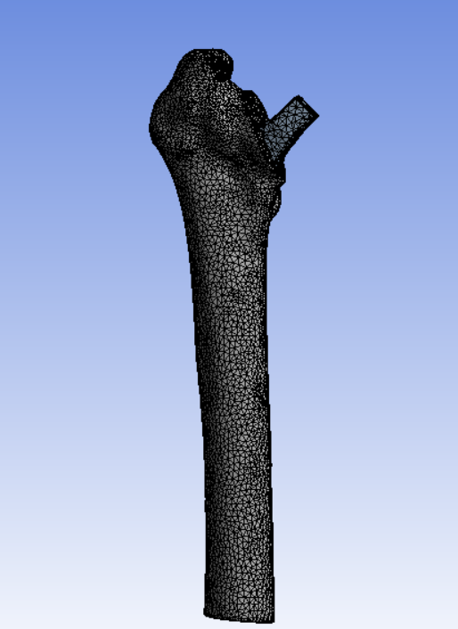
Решение задачи о НДС бедренной кости при помощи МКЭ в программном комплексе Ansys
В настоящее время наиболее распространённым и эффективным методом анализа НДС и механического поведения сложных многокомпонентных систем является метод конечных элементов. [3]
Для бедренного компонента эндопротеза возможно расшатывание ножки в кости (асептическая нестабильность; по различным данным колеблется от 25 до 60% [5]).
Основными факторами, влияющими на длительность работы биомеханической системы «кость-имплантат», являются первичная стабильная фиксация ножки эндопротеза в кости, а также отсутствие опасного уровня напряжения в эндопротезе и костных структурах. [3]
Сила в 400 N прикладывается из расчета, что масса пациента составляет 80 кг, и на каждую ногу приходится половина общего веса.

Slide 10
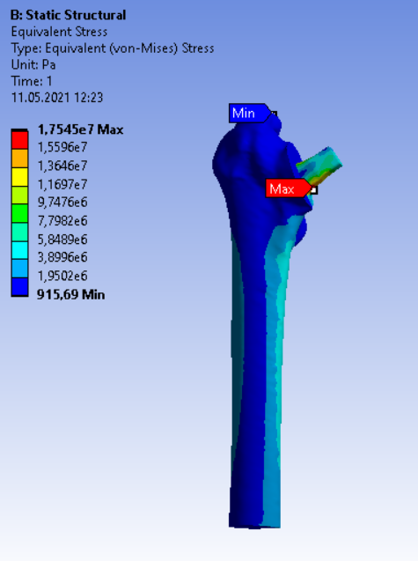
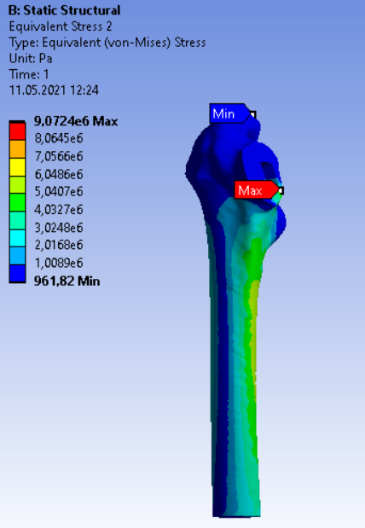
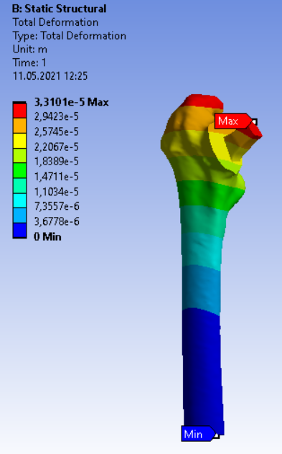
Результаты расчетов (статическая задача)
Ножка клиновидной формы со скошенным наружным краем

Slide 11
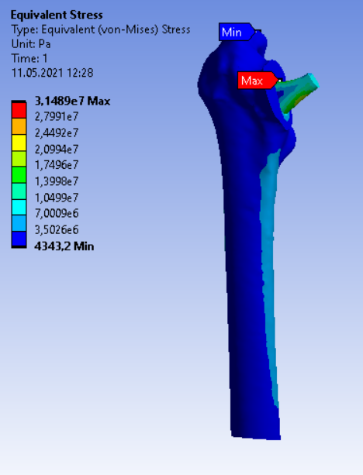
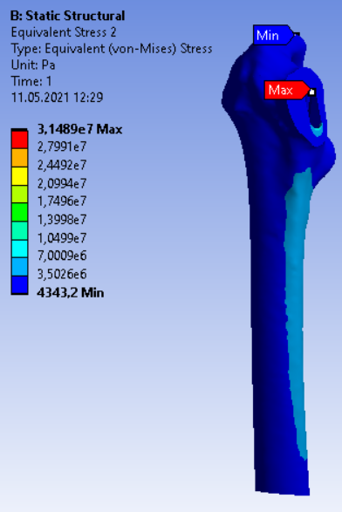
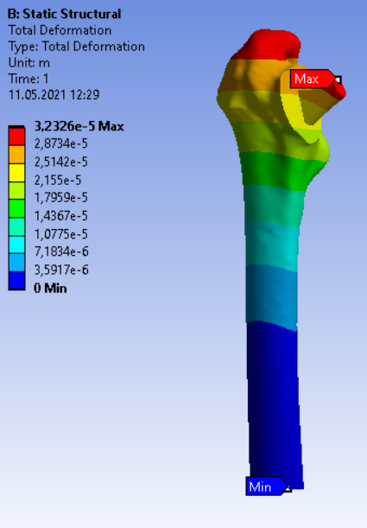
Ножка конической формы

Slide 12
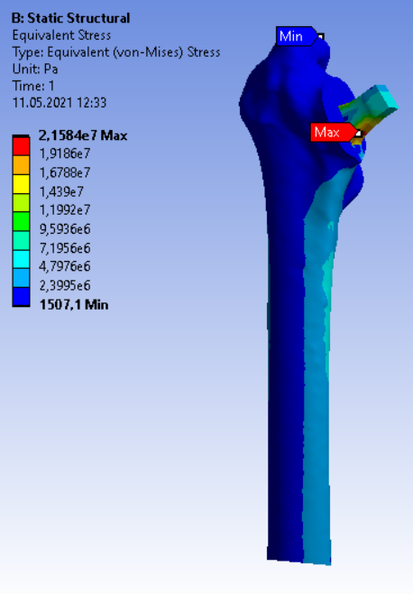
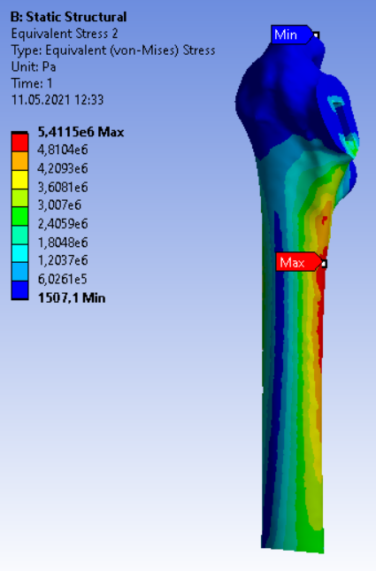
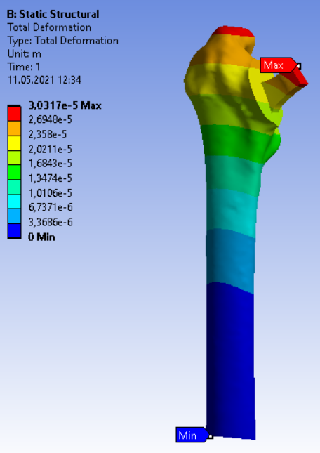
Ножка клиновидной формы с прямым наружным краем

Slide 13
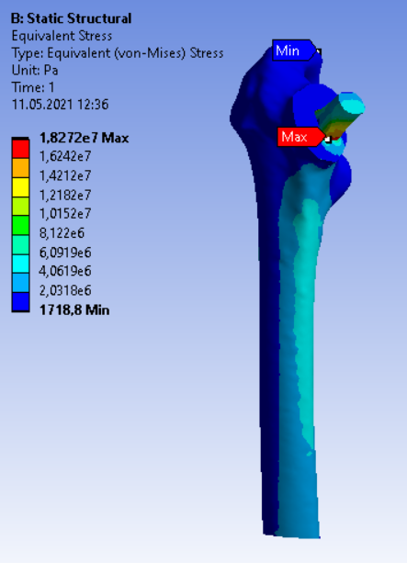
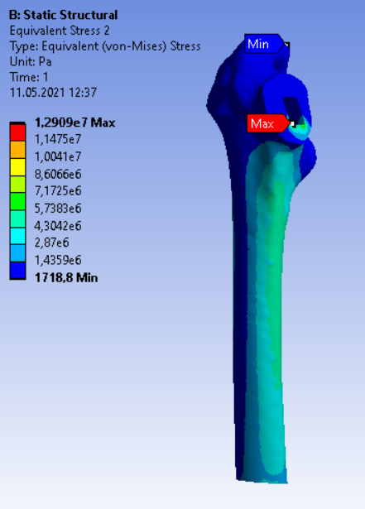
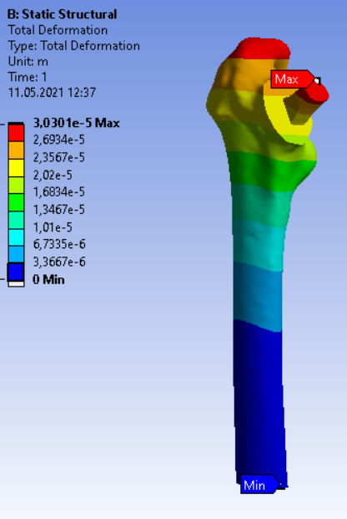
Ножка четырехугольного поперечного сечения

Slide 14
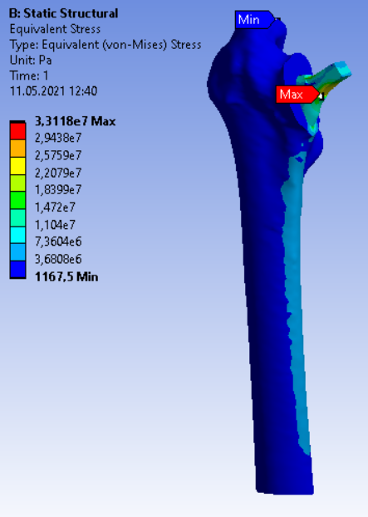
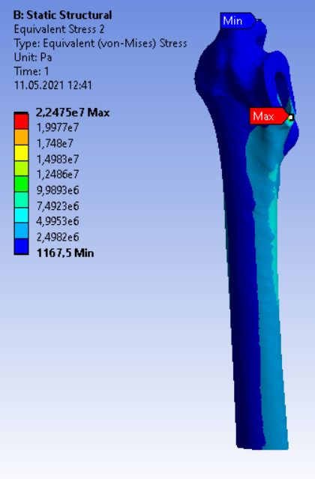
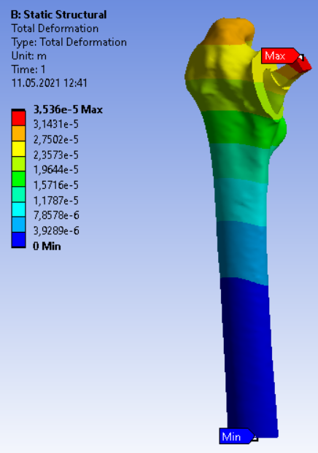
Ножка цилиндрической формы

Slide 15
Полученные значения для статической задачи
* - Протез 1 – ножка клиновидной формы, со скошенным наружным краем; Протез 2 – ножка конической формы; Протез 3 – ножка клиновидной формы с прямым наружным краем; Протез 4 – ножка прямоугольного поперечного сечения; Протез 5 – ножка цилиндрической формы.

Slide 16
Результаты расчетов (динамическая задача)
Средние перемещения, м
1,5Е-02
Средние напряжения, Па
1,2Е+07

Slide 17
Заключение
По снимкам КТ сформирована пространственная модель бедренной кости, полностью повторяющая оригинальную геометрию.
Построены, с учетом анатомо-морфологических особенностей, пять типов ножек различного поперечного сечения.
Для статической задачи напряжения, распределенные по медиальной и латеральной сторонам, равномерны. Наибольшее сосредоточение максимальных эквивалентных напряжений по Мизесу наблюдается в области кромочного контактного взаимодействия протеза и костной ткани. Пики в отдельных точках носят нерегулярный, локализованный характер. Значения малых перемещений в области контакта эндопротеза с костной тканью, близки к 20 мкм, что говорит о хорошей биофиксации эндопротеза.
Моделируя ходьбу человека, также удалось получить адекватную картину распределения напряжений и перемещений. Напряжения, распределенные по диафизу бедренной кости, находятся в корректном диапазоне и для кортикальной костной ткани не превышают 121 МПа. Однако в моментах максимального отклонения бедренной кости от положения стояния возникают локальные точки с большой концентрацией напряжений, значения в которых на порядок выше допустимых.

Slide 18
Список использованных источников
РЕВИЗИОННОЕ ЭНДОПРОТЕЗИРОВАНИЕ ТАЗОБЕДРЕННОГО СУСТАВА ПРИ АСЕПТИЧЕСКОЙ НЕСТАБИЛЬНОСТИ БЕДРЕННОГО КОМПОНЕНТА ЭНДОПРОТЕЗА. Сементковский А.В. СПб., 2011.
ОЦЕНКА КАЧЕСТВА ЖИЗНИ ПАЦИЕНТОВ С ТРАВМАМИ И ЗАБОЛЕВАНИЯМИ ТАЗОБЕДРЕННОГО СУСТАВА, ПЕРЕНЕСШИХ ТОТАЛЬНОЕ ЭНДОПРОТЕЗИРОВАНИЕ ТАЗОБЕДРЕННОГО СУСТАВА. Трубин А.Р. Уфа, 2009.
АНАЛИЗ НАПРЯЖЕННОГО СОСТОЯНИЯ ЭЛЕМЕНТОВ СИСТЕМЫ «БЕДРЕННАЯ КОСТЬ – ИМПЛАНТАНТ» ПРИ ФУНКЦИОНАЛЬНЫХ НАГРУЗКАХ ЭНДОПРОТЕЗА ТАЗОБЕДРЕННОГО СУСТАВА. Лоскутов О.А. Левадный Е.В. Днепропетровск, 2015.
РЕВИЗИОННОЕ ЭНДОПРОТЕЗИРОВАНИЕ ТАЗОБЕДРЕННОГО СУСТАВА: ИССЛЕДОВАНИЕ «СЛУЧАЙ-КОНТРОЛЬ». Прохоренко В.М. Азизов М.Ж. Шакиров Х.Х. М., 2016.
ОЦЕНКА НАПРЯЖЕНО-ДЕФОРМИРОВАННОГО СОСТОЯНИЯ БЕДРЕННОГО КОМПОНЕНТА ЭНДОПРОТЕЗА ТАЗОБЕДРЕННОГО СУСТАВА С НЕСТАНДАРТНЫМ РАЗМЕРОМ КОНУСА И С ПЕРЕХОДНИКОМ ДЛЯ ЕГО СТАНДАРТИЗАЦИИ. Зверева К.П. Марков Д.А. Голядкина А.А. Саратов, 2019.
https://cyberleninka.ru/article/n/otsenka-kachestva-zhizni-patsientov-s-travmami-i-zabolevaniyami-tazobedrennogo-sustava-perenesshih-totalnoe-endoprotezirovanie/viewer
https://cyberleninka.ru/article/n/analiz-napryazhennogo-sostoyaniya-elementov-sistemy-bedrennaya-kost-implantat-pri-funktsionalnyh-nagruzkah-endoproteza/viewer
https://cyberleninka.ru/article/n/otsenka-napryazhenno-deformirovannogo-sostoyaniya-bedrennogo-komponenta-endoproteza-tazobedrennogo-sustava-s-nestandartnym-razmerom/viewer
https://cyberleninka.ru/article/n/analiz-adaptatsionnoy-komfortnosti-razlichnyh-konstruktsiy-endoprotezov-tazobedrennogo-sustava/viewer
https://cyberleninka.ru/article/n/konechno-elementnyy-analiz-napryazhenno-deformirovannogo-sostoyaniya-endoproteza-tazobedrennogo-sustava-pri-dvuhopornom-stoyanii/viewer

